Slide 1
Mitral qapaq xəstəlikləri
Dr. Nuranə Süleymanova
ATU, I Cərrahi xəstəliklər kafedrası

Slide 2
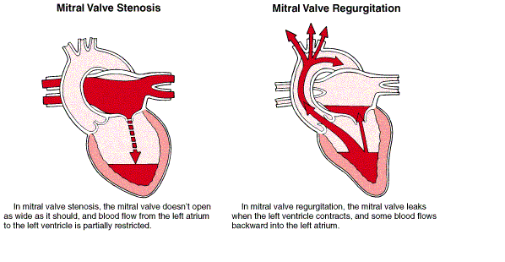
Tərifi
Mitral qapaq stenozu
Mitral qapaq çatışmazlığı
(MS) – mitral qapaq taylarının tam açılmaması nəticəsində qanın sol qulaqcıqdan sol mədəciyə axınının çətinləşməsi nəticəsində yaranan xəstəlikdir.
Ədəbiyyatlarda mitral qapaq darlığı, mitral darlıq, mitral stenoz kimi də adlanır.
Mitral qapağın taylarının tam bağlanmaması nəticəsində qanın sol mədəcikdən sol qulaqcığa doğru geri qayıtması nəticəsində yaranan xəstəlikdir.

Slide 3
Təsnifatı
Mitral stenoz
Stenozun dərəcəsinə görə
(qapağın sahəsinə görə)
Klinik təzahürünə görə
Asimptomatik
Simptomatik
Yüngül
qapaq sahəsi 1.5 sm²-dan >
Orta
qapaq sahəsi 1.5-1 sm²-
Ağır
qapaq sahəsi 1 sm²- -dan <

Slide 4
Təsnifatı
Mitral çatışmazlıq
Etiologiyasına görə:
Klinik formasına görə:
Birincili - qapaq aparatını təşkil edən komponentlərdən (həlqə, taylar, xordalar, papillar əzələlər, sol qulaqcıq və sol mədəcik) hər hansı birində baş verən aşağıdakı dəyişkənliklər nəticəsində:
iltihabi xəstəliklər
degenerativ xəstəliklər
infeksion endokardit
mitral annular kalsifikasiya
travmalar
törəmələr
anadangəlmə anomaliyalar
İkincili - yanaşı strukturlardan qaynaqlanır:
işemik kardiomiopatiya
dilatasion kardiomiopatiya
hipertrofik obstruktiv kardiomiopatiya
törəmələr
sistemik xəstəliklər (sarkoidoz, amiloidoz)
endomiokardial fibroz
Kəskin
Xroniki kompensasiya olunmuş
Xroniki dekompensasiya olmuş

Slide 5
Səbəbləri
Mitral darlıq
Mitral çatışmazlıq
Revmatik
Qeyri-revmatik
Ən çox rast gəlinən səbəbi miksomatoz degenerativ qapaq xəstəliyidir.
Bundan başqa ürəyin işemik xəstəliyi,
Dilatasyon kardiomiopatiya,
Revmatik qapaq xəstəliyi,
İnfeksion endokardit,
Mitral annular kalsifikasiya,
Fibroelastik çatışmazlıq,
Endomiokardial fibroz,
Sistem xarakterli bəzi xəstəliklər və s.
Revmatk qızdırma ən çox rast gəlinən səbəbidir
Mitral annular kalsifikasiya,
Anadangəlmə mitral qapaq anomaliyaları,
Bəzi bədxassəli və xoşxassəli törəmələr,
Karsinoid sindrom,
Bəzi sistemik xəstəliklər,
Endokarditlər,
Sol qulaqcıq trombozu
Və əvvəllər keçirilmiş mitral qapaq əməliyyatları.

Slide 6
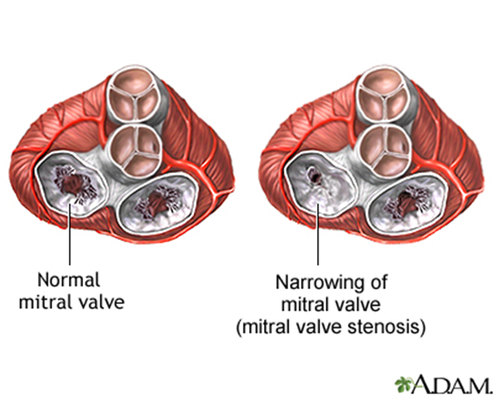
Əsas patogenetik mexanizmi
Mitral darlıq
Mitral qapaq çatmazlığı
Qapağın daralması
Və sol qulaqcıqda yaranan hipertenziyadır.
Sistola vaxtı aortaya qovulmalı olan qanın bir hissəsi qapaq defektindən sol qulaqcığa qayıdır (regurqitasiya).
Requrgitasiya sol qulaqcığı əlavə yükləyir.
Diastola vaxtı requrgitasiya etmiş qan yenidən sol mədəciyə daxil olur və mədəciyi əlavə yükləyir.

Slide 7
Gedişi
Asimptomatik
Stenoz yüngüldürsə
Qulaqcıq kompensasiya edirsə
Simptomlar başlayır. Bəzən bu proses 10-30 il təşkil edir.
Stenoz artdıqca
Qulaqcıq dekompensasiya etdikcə
Ürək çatışmazlığının digər simptomları
İlkin olaraq təngənəfəslik, ortopnoye vəziyyəti yaranır.
Daha sonrakı mərhələlərdə tezyorulma, halsızlıq, ürəkdöyünmə, nokturnal dispnoye
Mitral darlıq

Slide 8
Gedişi
Kəskin mitral çatışmazlıq
Sol qulaqcığın və mədəciyin həcm yüklənməsi
Ağciyərlərdə durğunluq və kəskin ağciyər ödemi
Xroniki mitral çatışmazlıq
Adətən uzun illər asimptomatik qalır.
Təngnəfəslik, tezyorulma, halsızlıq, ürəkdöyünmə, nokturnal dispnoye və ürək çatışmazlığının digər simptomları inkişaf edir.
Ani təngənəfəslik,Ortopnoye vəziyyəti, Bir çox hallarda kardiogen şok klinikası inkişaf edir.
Ölüm hallarının çoxu ürək çatışmazlığı və mədəcik aritmiyaları ilə əlaqədardır.

Slide 9
Ağırlaşmaları
Mitral stenoz
Mitral çatışmazlıq
Səyirici aritmiya
Tromboz
Pulmonar hipertenziya,
Sağ mədəciyin dilatasiyası və ya disfunksiyası
Ürək yetməzliyi
Pulmonar hipertenziya
Aritmiyalar (atrial fibrillasiya və s.)
İnfeksion xəstəliklər
Ağciyər ödemi
Kardiak arrest

Slide 10
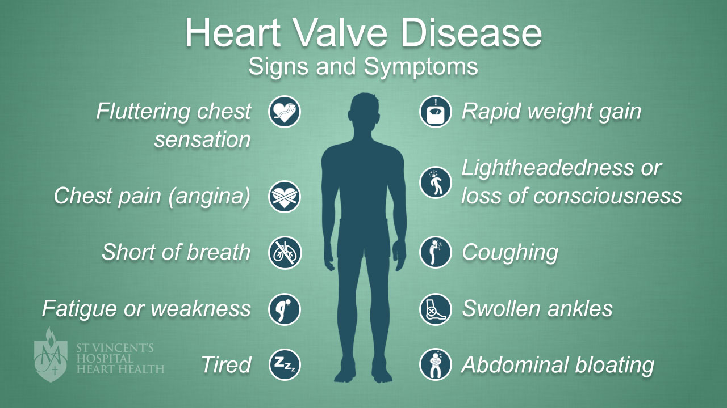
Klinik müayinə
Mitral stenoz
Ani təngənəfəslik
Ortopnoe
Tezyorulma
Halsızlıq
Ürəkdöyünmə
Nokturnal dispnoye
Ürək çatışmazlığı əlamətləri
Hemoptiziya
Qapaqların açılma səsi (opening snap)
Presistolik və mid-diastolik küy

Slide 11
Klinik müayinə
Mitral çatışmazlıq
Kəskin mitral çatışmazlıq
Xroniki mitral çatışmazlıq
Təngənəfəslik,
Ortopnoye vəziyyəti,
Kardiogen şok klinikası bir çox hallarda
Adətən uzun illər asimptomatik
Təngnəfəslik,
Tezyorulma,
Halsızlıq,
Ürəkdöyünmə,
Nokturnal dispnoye
Və ürək çatışmazlığının digər simptomları inkişaf edir.

Slide 12
Laborator müayinə
Mitral qapaq xəstəliklərin adətən spesifik laborator göstəricisi yoxdur!

Slide 13
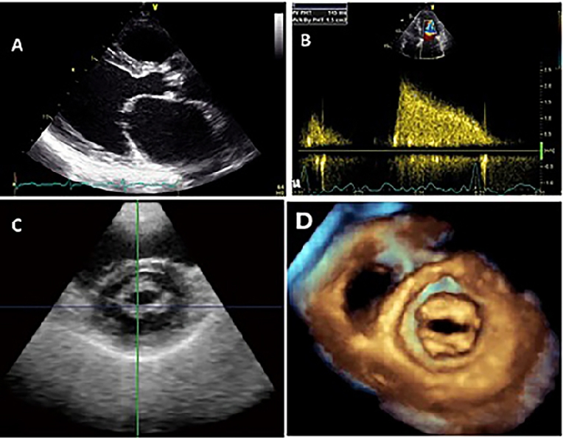
Görüntüləmə və digər müayinələr
Exodardioqrafiya (ExoKQ) önəmli rol oynayır.
KT
Rentgenoqrafiya
Angioqrafiya

Slide 14
Şübhə
Mitral stenoz
Mitral çatışmazlıq
Tənginəfəslik
Və ürəkdə küy
Anamnezində revmatik qızdırma olanlarda bu şübhə daha da artır.
Fiziki yüklənmə zamanı yaranan təngənəfəslik
Tez yorulma
Halsızlıq
Ürəkdöyünmə
Gecə təngənəfəsliyi
Auskultasiyada sistolik küy

Slide 15
Diaqnozun dəqiqləşdirilməsi
Mitral stenoz
Mitral çatışmazlıq
Exokardioqrafiyada
Qapaq sahəsinin kiçilməsi
Və qulaqcıq-mədəcik təzyiq qradiyentinin artması
Exokardioqrafiyada
Regurqitasiya
Və qapaqda defekt görünməsi

Slide 16
Differensial diaqnozu
Mitral stenoz
Mitral çatışmazlıq
Mitral çatşımazlıq
Ürəyin işemik xəstəliyi
Aorta qapaq xəstəlikləri
Kardiomiopatiyalar
Ürəyin işemik xəstəliyi
Aort qapaq çatışmazlığı
Mitral darlıq
Anadangəlmə qüsurlar
Ürək yetməzliyi yaradan digər xəstəliklər

Slide 17
İnkarı
Mitral stenoz
Mitral çatışmazlıq
Əsasən transtorasik (TTE),
Ehtiyac olduqda isə transezofagel exokardioqrafiya (TEE) istifadə etməklə
Əsasən exokardioqrafiya,
Ehtiyac olduqda transezofagel ExoKQ (TEE) istifadə etməklə

Slide 18
Səbəbin təyini
Mitral stenoz
Mitral çatışmazlıq
Klinik
Və anamsestik məlumatlar ilə
İşemik MÇ-ni təsdiqləmək üçün angiografiya,
İnfeksion endokardit üçün qanda kültür yoxlanması və ExoKQ müayinəsi lazım gəlir.

Slide 19
Ağırlıq dərəcəsinin təyini
Mitral stenoz
Mitral çatışmazlıq
Klinik
Və anamnestik məlumatlar
Exokardioqrafiya
Və təzyiq ölçmələri
Kəskin formada klinik olaraq ağciyər ödemi ön planda olur.
Xroniki forma asimptomatik və ya simptomatik ola bilir.

Slide 20
Müalicə prinsipləri
Mitral stenoz
Mitral çatışmazlıq
Stenozun aradan qaldırılması,
Ağırlaşmaların profilaktikası və
Müalicəsi
Müalicə olnmadıqda kəskin və xroniki ürək yetməzliyinə
Və pulmonar hipertenziyaya gətirib çıxarır.

Slide 21
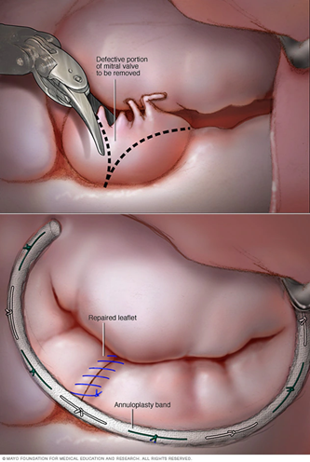
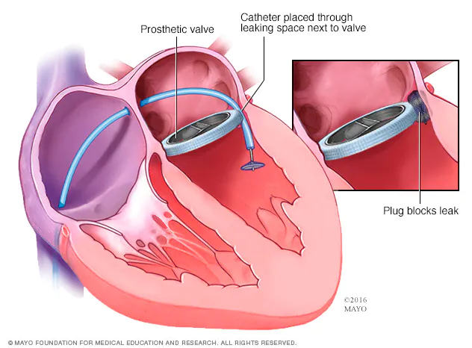
Müalicə üsulları
Mitral stenoz
Mitral çatışmazlıq
Stenozu aradan qaldırmaq üçün üsullar:
Komissurotomiya- perkutan və cərrahi
Qapağın dəyişdirilməsi (mexaniki və bioloji protezlər)
Ağırlaşmalrın profilaktikası və müalicəsi:
Ürək yetməzliyi simptomlarını azaltmaq üçün- beta-blokatorlar, kardiotoniklər, diuretiklər
Antiaritmiklər
Antitrombotiklər
Dərman (medikamentoz)
Perkutan müdaxilə
Və cərrahi müalicə

Slide 22
Əməliyyata əsas göstərişlər
Mitral stenoz
Mitral çatışmazlıq
Mitral stenozla yanaşı ürəyin cərrahi əməliyyata göstəriş təşkil edən digər xəstəliyi varsa (qapaq yetməzliyi, koranar xəstəlik,anevrizma və s)
Simptomatik ağır-orta dərəcəli stenozda (qapaq sahəsi <1,5 cm²) perkutan balon mitral kommisurotomiyaya əks göstəriş varsa
Kəskin mitral çatışmazlıq
Xroniki mitral çatmazlıqda əgər:
Atım fraksiyası >30% - ≤60%
Sol mədəciyin son sistolik ölçüsü ≥ 45 mm
Yeni başlamış ritm pozulması (AF)
Ağciyər hipertenziyası > 50 mm c.s
Və dərman müalicəsinə cavab verməmə.

Slide 23
Əməliyyata əks göstərişlər
Mitral stenoz
Mitral çatışmazlıq
Asimptomatik və yanaşı cərrahi ürək patologiyaları olmayanlarda
Perkutan komissurotomiya namizədlərində
Ağır ürək yetməzliyi olan xəstələrdə
Ağır ürək yetməzliyi
Və ağır pulmonar hipertenziya

Slide 24
Müalicə yanaşması
Mitral stenoz
Yüngül dərəcəli stenozu (qapaq sahəsi >1.5 sm²) olan xəstələr:
Əgər simptomatikdirsə, qapaqda çatmazlıq da varsa cərrahi üsül seçilir
Əgər simptomatikdirsə, qapaqda çatmazlıq yoxdursa, lakin pulmonar təzyiq və ya qradiyent təzyiq yüksəkdirsə perkutan üsul seçilir.
Əgər simptomatikdirsə, qapaqda çatmazlıq, pulmonar və qradiyent təzyiqləri yükəsk deyilsə konservativ müalicə seçilir.
Əgər asimptomatikdirsə konservativ müalicə seçilir.
Ağır və orta dərəcəli stenozlarda (qapaq sahəsi ≤1.5 sm²):
Əgər yanaşı cərrahi ürək xəstəliyi varsa cərrahi müalicə seçilir.
Əgər yanaşı cərrahi xəstəliyi yoxdursa ilk seçim perkutan müalicələrdir.
Əgər perkutan müalicəyə əks-göstəri varsa (tromb, uyğunsuz anatomiya, regurgitasiya və s) simptomatik xəstələrdə cərrahi, asimtpmatok xəstələrdə isə konservativ müalicələr ilk seçimdir.

Slide 25
Müalicə yanaşması
Mitral çatışmazlıq
Mitral qapaq çatışmazlığının müalicə strategiyası cərrahi korreksiya üzərində qurulur və klinik formasına görə müalicə yanaşması seçilir:
Kəskin mitral çatmazlıqda təcili cərrahi əməliyyat göstərişdir.
Xroniki mitral çatmazlıqda ilkin olaraq medikamentoz müalicə başladılır.
Əgər müalicə ilə yaxşılaşma olmursa, klinik əlamətlər artarsa, aritmiya müşahidə edilərsə əməliyyat icra edilir.

Slide 26
Proqnozu
Mitral stenoz
Mitral çatışmazlıq
Asimptomatik və yüngül simptomlu xəstələrin 10 illik gözlənilən yaşam müddəti 80%-dir.
Halbuki ciddi simptomatik xəstələrdə bu göstərici 10-15%-ə düşür.
Ciddi ağciyər hipertenziyası olan xəstələrin orta yaşam müddəti 3 ildən azdır.
Simptomatik ciddi MÇ xəstələrinin illik ölüm göstəricisi 5%-dir.
8 illik ölüm göstəricisi 70%-ə qədər yüksələ bilər.
Kəskin MÇ xəstələri hər zaman ciddi simptomlara malikdir. Bu halda təcili cərrahi əməliyyat göstərişdir. Əks halda kardiogen şok və ölüm hallarının rastgəlmə tezliyi kifayət qədər yüksəkdir.

Slide 27
Profilaktikası
İnfeksion endokarditin
Revmatik xəstəliklərin profilaktikası və müalicəsi,
İşemik xəstəliklərin profilaktikası

Slide 28
Taranması
Tarama üçün exokardioqrafiya tətbiq edilir.

Slide 29
İzləmə
Asimptomatik xəstələr ildə 2 dəfə exokardioqrafiya edilməlidir .

Slide 30
Diqqətinizə görə təşəkkür edirəm.

